Slide 1
Звуковая культура речи: звук З
Цель. Упражнять детей в четком произношении звука з.

Slide 2
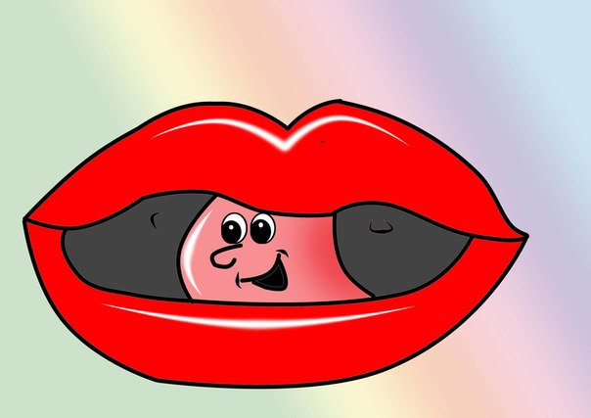
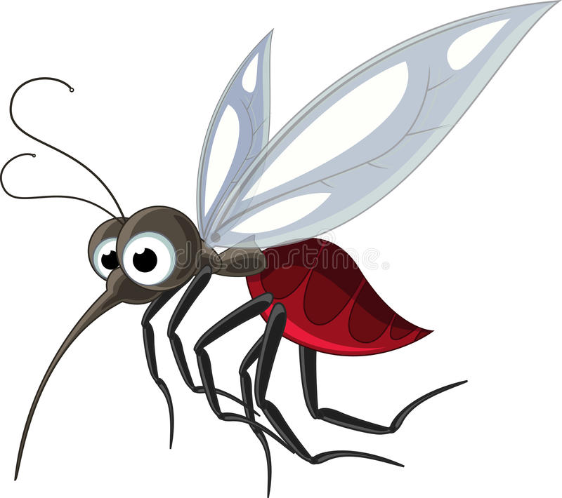
Послушайте сказку. "Однажды Язычок гулял и познакомился с Комаром. Простите, вы любите петь? – поинтересовался Язычок. Конечно, конечно, – закивал Комар, – мы, комары, хорошие певцы. Песни наши красивые, звонкие. – И запел: "3-з-з". З-з-з-з, – попробовал подпевать Язычок.
Дети! А не хотите ли вы спеть песню комара? Начинайте тихонько: "3-з-з-з".
Давайте еще раз споем песню комара

Slide 3
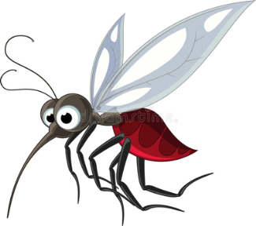
Давайте споем песню большого толстого комара: "Зу-зу-зу" и маленького комарика: "Зи-зи-зи". (Тренируется сила и высота голоса.)
Зу-зу-зу
Зи-зи-зи

Slide 4
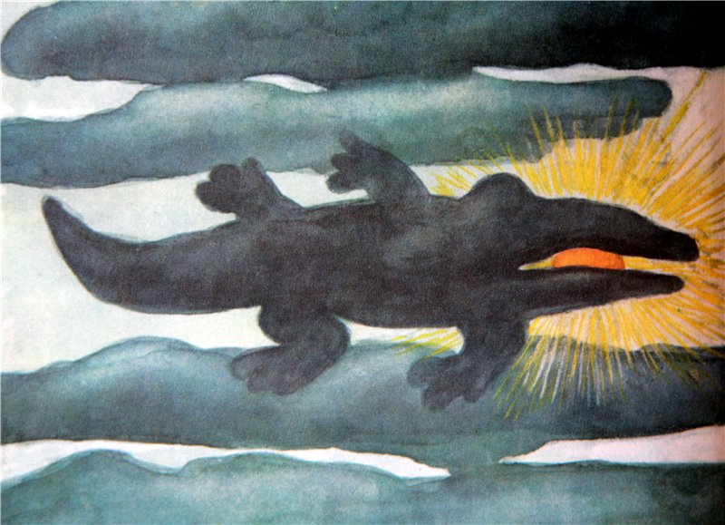
Посмотрите иллюстрации к сказке К. Чуковского "Краденое солнце". "Когда крокодил проглотил солнце, стало страшно и темно.

Slide 5
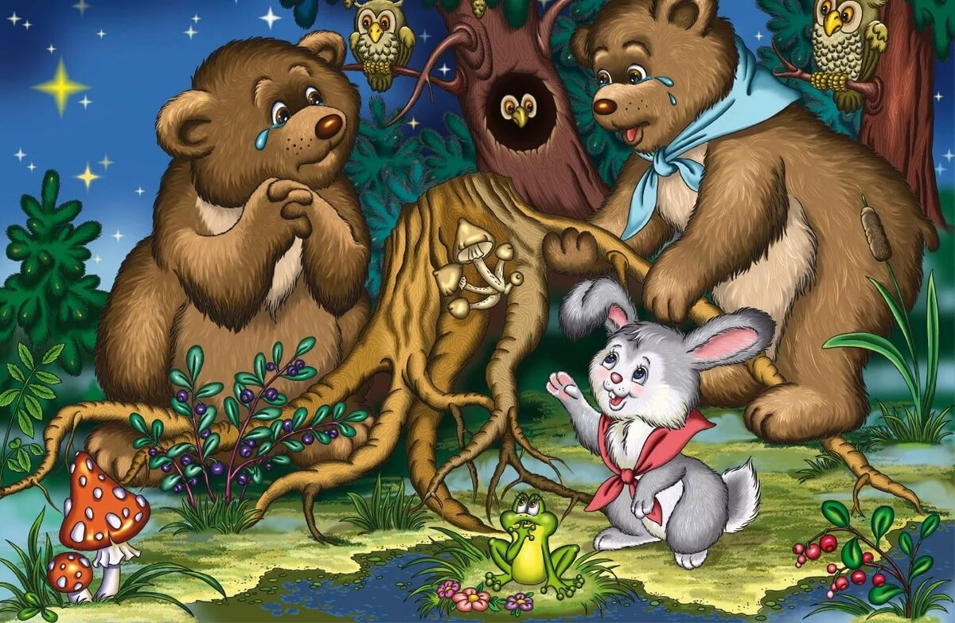
Что тогда сделали птицы и звери? (Заплакали, загрустили.) А крокодил, злодей этакий, веселился.

Slide 6
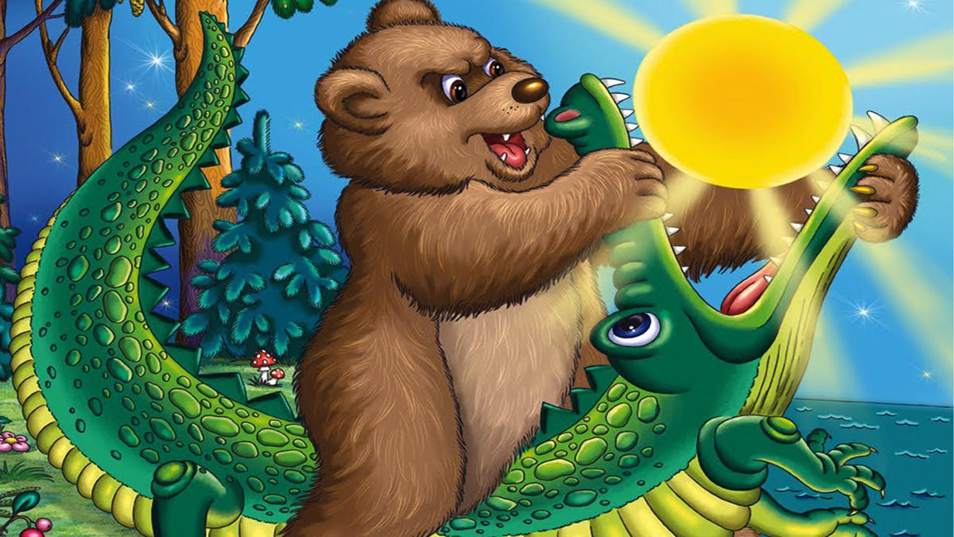
И тогда: Не стерпел медведь, заревел медведь, и на злого врага налетел медведь. Уж он мял его и ломал его: «Подавай сюда наше солнышко!» Испугался крокодил, завопил, заголосил. А из пасти из зубастой солнце вывалилось… (Читаем отрывок дважды, выделяя в словах заревел, завопил, заголосил, из зубастой звук з. Педагог читает отрывок еще 1–2 раза с участием детей)

Slide 7
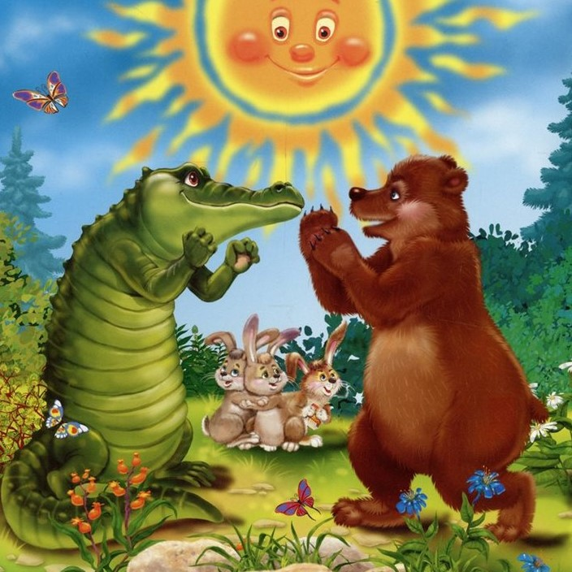
"Засияло солнце, – говорит в заключение педагог, – звери и птицы обрадовались, закричали: "Здравствуй, солнце золотое! Что и как они закричали?" Выслушиваем ответ, поощряя выразительность интонации.

Slide 8
Теперь сядьте поудобнее, сейчас будет физкульминутка для глаз:
Шарики воздушные!

Slide 10
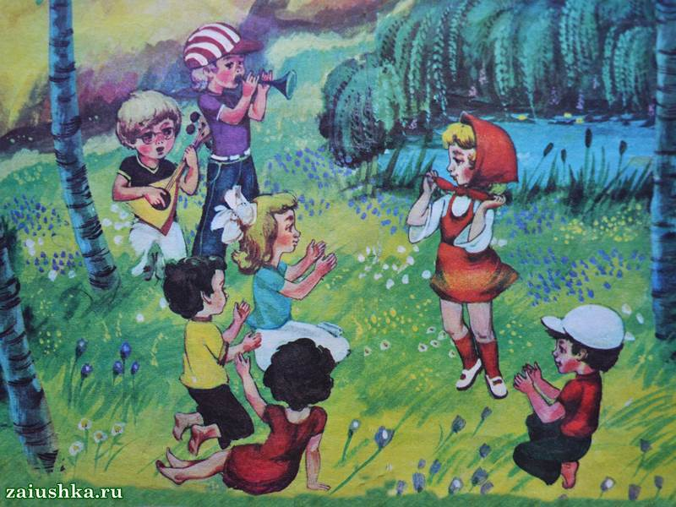
Послушайте строчки из стихотворения А. Прокофьева "На зеленой на лужайке":
На зеленой на лужайке
Заиграли балалайки.
Загудела дудочка,
Дудочка-погудочка.

Slide 11
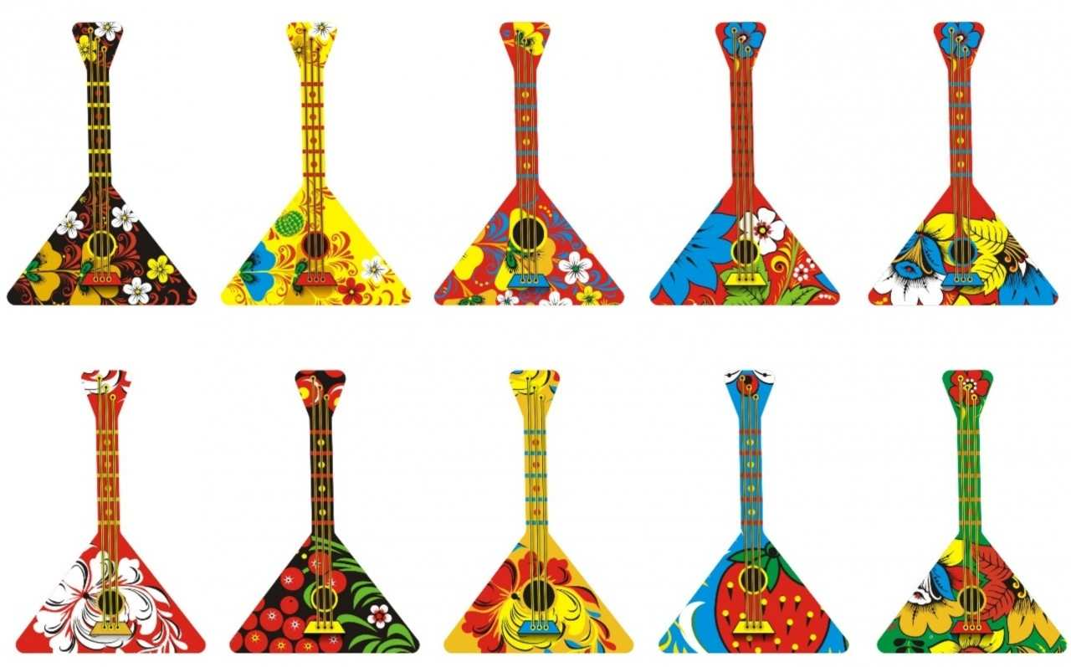
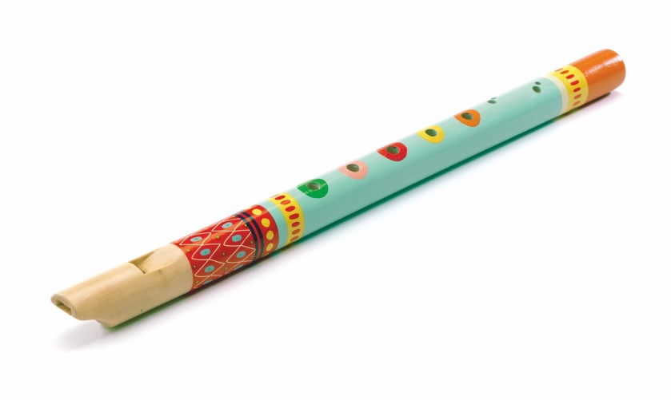
Давайте "поиграем" на балалайках и дудочках. Читаете две первые строчки, а далее вместе с ребенком распевает: "За-за-за" (на мотив "Барыни" или частушечной мелодии).
Читаем следующие строчки, а ребенок, подражая взрослому распевает: "Зи-зи-зи" (на любую подходящую мелодию).
За-за-за
Зи-зи-зи

Slide 12
Успехов!

Slide 13
Использовались методические материалы
Программы под ред. Н.Вераксы, Т.С,Комаровой, М.А.Васильевой
«От рождения до школы»:

